Slide 1
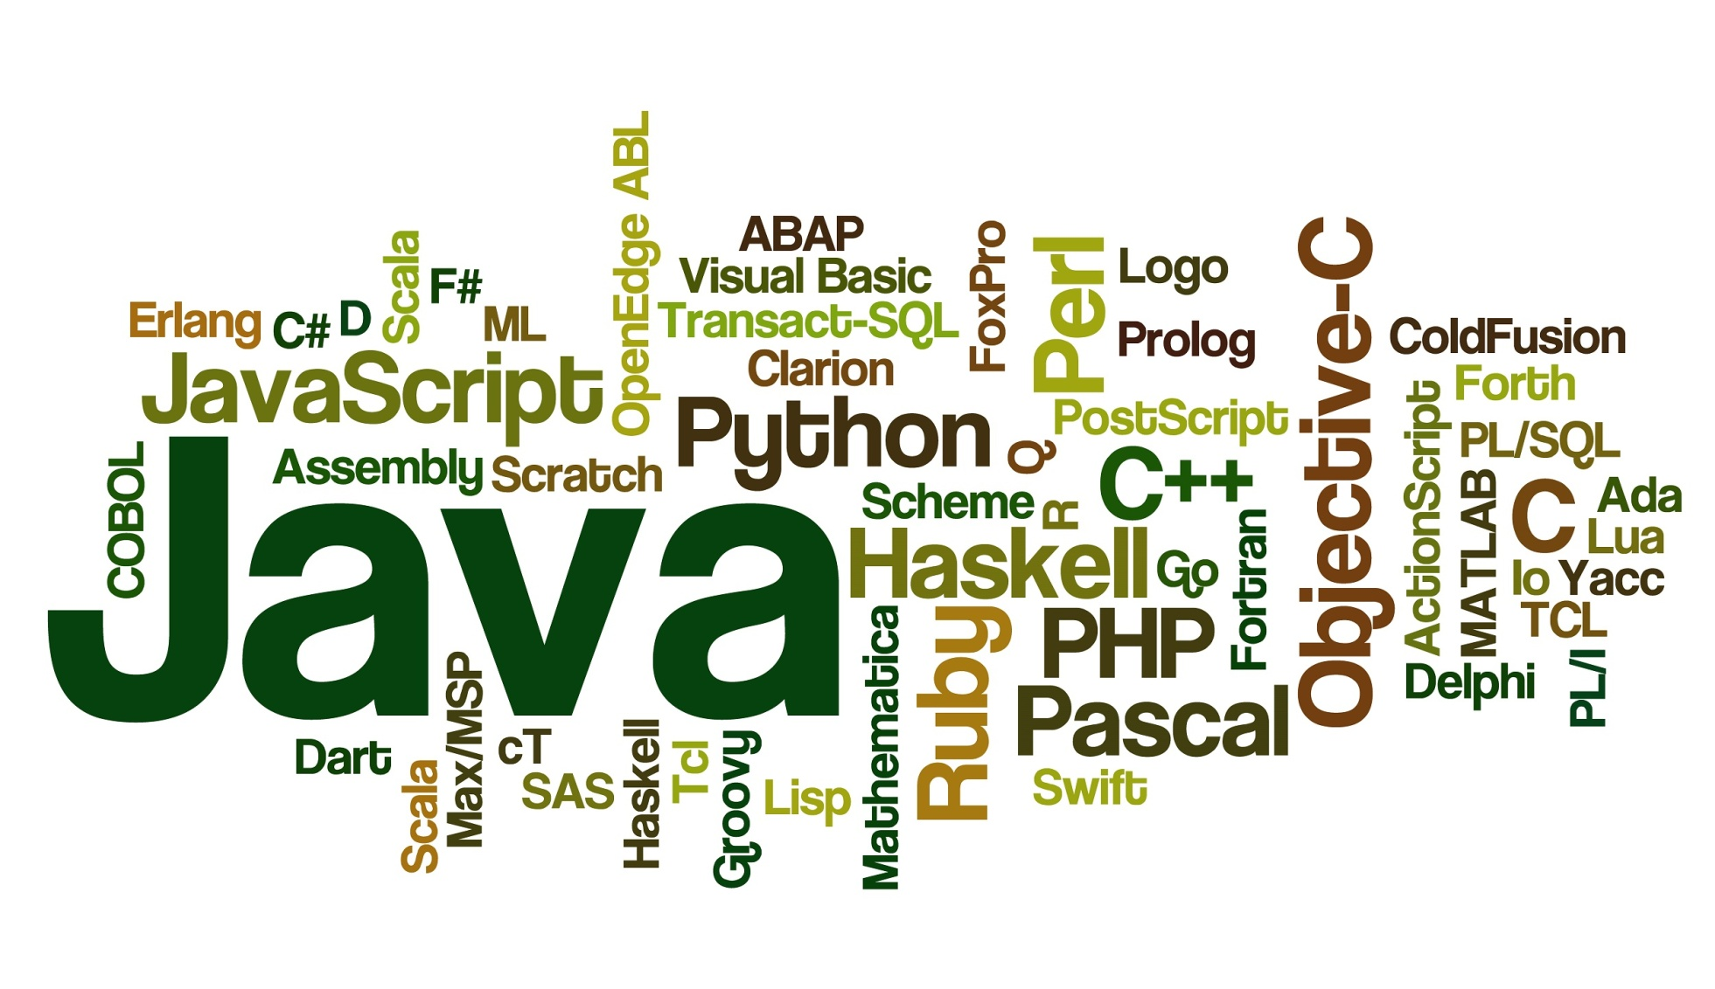
CONCEITOS DE PROGRAMAÇÃO
BORA PRO PC!

Slide 2

UM ACORDO NOSSO!

Slide 3


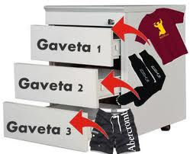
RELEMBRANDO...
O que é uma linguagem de programação?
O que são algoritmos?
O que são variáveis?

Slide 4
RELEMBRANDO...
O que são variáveis?
bananas = 4;
peras = 7;
Então:
total_frutas = bananas + peras;
total_frutas = ?

Slide 5
RELEMBRANDO...
O que são variáveis?
bananas = 4;
bananas = 2;
peras = 7;
Então:
total_frutas = bananas + peras;
total_frutas = ?

Slide 6

PYTHON, NOSSA PRIMEIRA LP
RELEMBRANDO...

Slide 7
ESTRUTURA IF (se)
O IF é uma estrutura condicional que nos ajuda a seguir uma linha de pensamento e torna possível realizarmos nossa lógica baseando em uma condição “correta” ou não.
If total_frutas == 10:
mensagem = “VOCÊ REALMENTE AMA FRUTAS!”
print mensagem

Slide 8
ESTRUTURA ELSE (senão)
O ELSE é uma estrutura condicional que complementa o IF. É usada para nos direcionar a fazer algo quando o IF estiver “errado”.
If total_frutas < 1:
mensagem = “VOCÊ NÃO POSSUI FRUTAS!”
Else:
mensagem = “VOCÊ POSSUI FRUTAS!”
print mensagem

Slide 9

EXTRA¹ – INTRODUÇÃO AO MOBILE
Vamos fazer nossos primeiros apps mobile com o App Inventor, uma poderosa ferramenta!
http://ai2.appinventor.mit.edu

Slide 10

EXTRA² – INTRODUÇÃO AO ARDUINO
Vamos conhecer uma plataforma bem legal que pode nos ajudar em tarefas do dia a dia!

Slide 11

EXTRA³ – FAKE VÍRUS
Uma brincadeira para assustar seus amigos! HAHAHAHAHA

